Slide 1

第九章
使用ContentProvider
实现数据共享
教师：代立云

Slide 2
本章学习要点：
5. 监听系统ContentProvider
的数据改变
理解ContentProvider
的功能与意义
学习要点
4. ContentObserver
类的作用和常用方法
2. 实现自己的
ContentProvider
3. 操作系统ContentProvider
提供的数据

Slide 3
ContentProvider
为了在应用程序之间交换数据，Android提供了ContentProvider，它是不同应用程序之间的进行数据交换的标准API，当一个应用程序需要把自己的数据暴露给其他程序使用时，该应用程序就可以通过提供ContentProvider来实现；其他应用程序就可通过ContentResolver来操作ContentProvider暴露的数据。
ContentProvider也是Android应用的四大组件之一，与Activity、Service和BroadcastReceiver相似，它们都需要在AndroidManifest.xml文件中进行配置。

Slide 4
9.1
数据共享标准：ContentProvider
Notes:
ContentProvider是不同应用程序之间进行数据交换的标准API，ContentProvider以某种Uri的形式对外提供数据，允许其他应用访问或修改数据；其他应用程序使用ContentResolver根据Uri去访问操作指定数据。

Slide 5
9.1.1 ContentProvider简介
开发ContentProvider的步骤
①
定义自己的ContentProvider类，该类需要继承Android提供的ContentProvider基类。
②
在AndroidManifest.xml文件中注册这个ContentProvider，就像注册Activity一样， 并为它绑定一个Uri。
<!-- 下面配置中name属性指定ContentProvider类， authorities就相当于为该ContentProvider指定域名 --> <provider android:name=".DictProvider" android:authorities="org.crazyit.providers.dictprovider" android:exported="true" />

Slide 6
9.1.2 Uri简介
互联网URL：
Android系统的Uri：
http://www.crazyit.org:80/ethos.php
content://org.crazyit.providers.dictprovider/words
也可分为如下三个部分：
content://：这个部分是Android的ContentProvider规定的，就像上网的协议默认是http://一样。
org.crazyit.providers.dictprovider：这个部分就是ContentProvider的authorities。系统就是由这一部分来找到操作哪个ContentProvider的。
words：资源部分（或者说数据部分），当访问者需要访问不同资源时，这个部分是动态改变的。
这个URL可分为如下三个部分：
http://：URL的协议部分，只要通过HTTP协议来访问网站，这个部分就是固定的。
www.crazyit.org：域名部分，只要访问指定的网站，这个部分就是固定的。
ethos.php：网站资源部分，当访问者需要访问不同资源时，这个部分是动态改变的。

Slide 7
9.1.3 使用ContentResolver操作数据
Context提供了如下方法来获取ContentResolver对象：
getContentResolver()：获取该应用默认的ContentResolver。
获取了ContentResolver对象之后，就可调用ContentResolver的如下方法来操作数据：
insert(Uri uri, ContentValues values)：向Uri对应的ContentProvider中插入values对应的数据。
delete(Uri uri, String where, String[] selectionArgs)：删除Uri对应的ContentProvider中where提交匹配的数据。
update(Uri uri, ContentValues values, String where, String[] selectionArgs)：更新Uri对应的ContentProvider中where提交匹配的数据。
query(Uri uri, String[] projection, String selection, String[] selectionArgs, String sortOrder)：查询Uri对应的ContentProvider中where提交匹配的数据。
Notes:
ContentProvider相当于一个“网站”，它的作用是暴露可操作的数据；其他应用程序则通过ContentResolver来操作ContentProvider所暴露的数据，ContentResolver相当于HttpClient.

Slide 8
9.2
开发ContentProvider

Slide 9
9.2.1 ContentProvider与ContentResolver的关系
Uri
向Uri执行CRUD操作
委托给该Uri对应的ContentProvider
当A应用调用ContentResolver的insert()方法时，实际上相当于调用了该Uri对应的ContentProvider(该ContentProvider属于B应用)的insert()方法。
当A应用调用ContentResolver的update()方法时，实际上相当于调用了该Uri对应的ContentProvider(该ContentProvider属于B应用)的update()方法。
当A应用调用ContentResolver的delete()方法时，实际上相当于调用了该Uri对应的ContentProvider(该ContentProvider属于B应用)的delete()方法。
当A应用调用ContentResolver的query()方法时，实际上相当于调用了该Uri对应的ContentProvider(该ContentProvider属于B应用)的query()方法。
ContentResolver
A应用
ContentProvider
B应用
间接调用CRUD方法
数据
从图中可以看出，以指定Uri为标识，ContentResolver可以实现“间接调用”ContentProvider的CRUD方法。

Slide 10
9.2.2 开发ContentProvider子类
1
开发一个ContentProvider子类，该子类需要实现query()、insert()、update()和delete()等方法。
两个步骤
2
在AndroidManifest.xml文件中注册该ContentProvider，指定android:authorities属性。
上面两步中，ContentProvider子类实现的query() 、insert()、update()和delete() 方法，并不是给该应用本身调用的，而是供其他应用来调用的。
Notes:
正如前面提到的，当其他应用通过ContentResolver调用query 、insert()、update()和delete()方法执行数据访问时，实际上就是调用指定Uri对应的ContentProvider的query() 、insert()、update()和delete()方法。

Slide 11
9.2.3 配置ContentProvider
为<application…/>元素添加<provider…/>子元素即可配置ContentProvider。
<provider
android:name=".FirstProvider" android:authorities="org.crazyit.providers.firstprovider" android:exported="true" />
ContentResolver调用方法时，参数将会传递给该ContentProvider的query() 、insert()、update()和delete()方法。
ContentResolver调用方法的返回值，也就是ContentProvider执行query() 、insert()、update()和delete()方法的返回值。
name：指定该ContentProvider实现类的类名。
authorities：指定该ContentProvider对应的Uri（分配一个域名）。
android:exported：指定该ContentProvider是否允许其他应用调用。

Slide 12
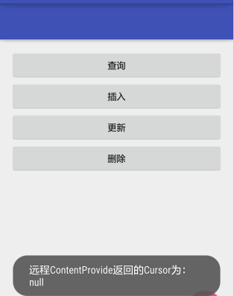
9.2.4 使用ContentResolver调用方法
Context提供了getContentResolver()方法，这表明Activity、Service等组件都可通过getContentResolver()方法获取ContentResolver对象。
获取了ContentResolver对象之后，接下来就可调用ContentResolver的query() 、insert()、update()和delete()方法了——实际上是指定Uri对应的ContentProvider的query() 、insert()、update()和delete()。

Slide 13
9.2.5 创建ContentProvider的说明
ContentProvider只有一个onCreate()生命周期方法——当其他应用通过ContentResolver第一次访问该ContentProvider时，onCreate()方法将会被回调。
为了确认ContentProvider实际能处理的Uri，以及确定每个方法中Uri参数所操作的数据，Android系统提供了UriMatcher工具类。 UriMatcher工具类主要提供了如下两个方法。
void addURI(String authority, String path, int code)：该方法用于向UriMatcher对象注册Uri。其中authority和path组合成一个Uri，而code则代表该Uri对应的标识码。
int match(Uri uri)：根据前面注册的Uri来判断指定Uri对应的标识码。如果找不到匹配的标识码，该方法将会返回-1。

Slide 14
9.2.5 创建ContentProvider的说明
Android还提供了一个ContentUris工具类，它是一个操作Uri字符串的工具类，提供了如下两个工具方法：
withAppendedId(uri, id)：用于为路径加上ID部分。例如：
Uri uri=Uri.parse("content://org.crazyit.providers.dictprovider/word") Uri resultUri= ContentUris.withAppendedId(uri, 2); //生成后的Uri为："content://org.crazyit.providers.dictprovider/word/2"
parseId(uri)：用于从指定Uri中解析出所包含的ID值。例如：
Uri uri=Uri.parse("content://org.crazyit.providers.dictprovider/word/2") long wordId=ContentUris.parseId(uri);//获取的结果为2

Slide 15
9.3
操作系统的ContentProvider

Slide 16
操作系统的ContentProvider
Android系统本身提供了大量的ContentProvider，开发者自己开发的Android应用也可通过ContentResolver来调用系统ContentProvider提供的方法，其步骤如下：
1
调用Context的getContentResolver()获取ContentResolver对象。
两个步骤
2
根据需要调用ContentResolver的insert()、delete()、update()和
query方法操作数据。

Slide 17
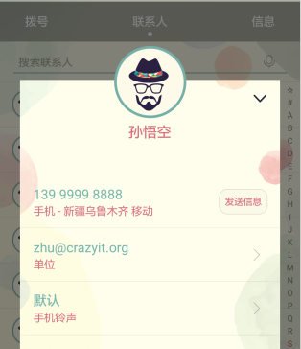
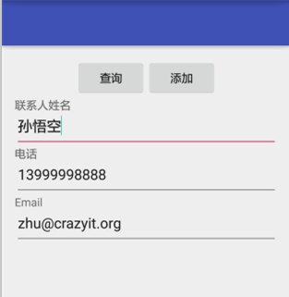
9.3.1 使用ContentProvider管理联系人
Android系统用于管理联系人的ContentProvider的几个Uri如下：
ContactsContract.Contacts.CONTENT_URI：管理联系人的Uri。
ContactsContract.CommonDataKinds.Phone.CONTENT_URI：管理联系人的电话的Uri。
ContactsContract.CommonDataKinds.Email.CONTENT_URI：管理联系人的E-mail的Uri。
需要指出的是，应用程序读取、添加联系人信息，要在AndroidManifest.xml文件中为该应用程序授权。
<!-- 授予读联系人ContentProvider的权限 --> <uses-permission android:name="android.permission.READ_CONTACTS" /> <!-- 授予写联系人ContentProvider的权限 --> <uses-permission android:name="android.permission.WRITE_CONTACTS" />

Slide 18
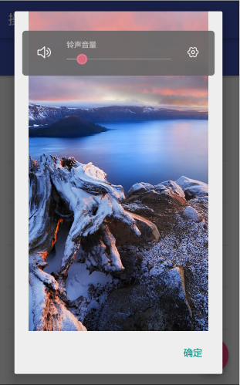
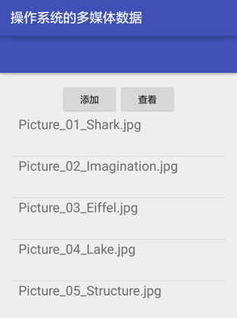
9.3.2 使用ContentProvider管理多媒体内容
Android为多媒体提供的ContentProvider的Uri如下：
MediaStore.Audio.Media.EXTERNAL_CONTENT_URI：存储在外部存储器（SD卡）上的音频文件内容的ContentProvider的Uri。
MediaStore.Images.Media.INTERNAL_CONTENT_URI：存储在手机内部存储器上的图片文件内容的ContentProvider的Uri。
MediaStore.Audio.Media.INTERNAL_CONTENT_URI：存储在手机内部存储器上的音频文件内容的ContentProvider的Uri。
MediaStore.Video.Media.EXTERNAL_CONTENT_URI：存储在外部存储器（SD卡）上的视频文件内容的ContentProvider的Uri。
MediaStore.Images.Media.EXTERNAL_CONTENT_URI：存储在外部存储器（SD卡）上的图片文件内容的ContentProvider的Uri。
MediaStore.Video.Media.INTERNAL_CONTENT_URI：存储在手机内部存储器上的视频文件内容的ContentProvider的Uri。

Slide 19
9.4
监听ContentProvider的数据改变

Slide 20
9.4.1 ContentObserver简介
getContext().getContentResolver().notifyChange(uri, null)
用于通知所有注册在该Uri上的监听者：该ContentProvider所共享的数据发生了改变。
为了监听指定ContentProvider的数据变化，需要通过ContentResolver向指定Uri注册ContentObserver监听器。ContentResolver提供了如下方法来注册监听器。
registerContentObserver(Uri uri, boolean notifyForDescendents, ContentObserver observer)
该方法中的参数说明如下：
uri：该监听器所监听的ContentProvider的Uri。
notifyForDescendents：如果该参数设为true，假如注册监听的Uri为content://abc，那么Uri为content://abc/xyz、content://abc/xyz/foo的数据改变时也会触发该监听器；如果该参数设为false，假如注册监听的Uri为content://abc，那么只有content://abc的数据发生改变时才会触发该监听器。
observer：监听器实例。

Slide 21
9.5
本章小结
主要介绍了Android系统中的ContentProvider组件的功能和用法。
重点掌握三个API的用法：ContentResolver, ContentProvider和ContentObserver。
ContentResolver用于操作ContentProvider提供的数据。
ContentObserver用于监听ContentProvider的数据改变。
ContentProvider则是所有ContentProvider组件的基类。
使用ContentProvider实现数据共享

